Slide 1


存储结构与管理硬盘
任课教师：刘遄 www.LinuxProbe.com

Slide 2

课程概述
01
02
配置网络服务
Network Services Configuring
远程控制服务
Remote Control Service
03
04
不间断会话服务
Uninterrupted Session Service
检索日志信息
Retrieve Log Information

Slide 3
前言
使用nmtui命令配置网卡参数，以及通过nmcli命令查看网络信息并管理网络会话服务，能够在不同工作场景中快速地切换网络运行参数；手工绑定round-robin（轮询）模式双网卡，实现网络的负载均衡。
01
SSH协议与sshd服务程序的理论知识、Linux系统的远程管理方法以及在系统中配置服务程序的方法，并采用实验的形式演示了使用基于密码与密钥验证的sshd服务程序进行远程访问，以及使用Tmux服务程序远程管理Linux系统的不间断会话等技术。
02
日志系统的理论知识，并使用journalctl命令基于各种条件进行日志信息的检索，以快速定位工作中的故障点。
03
03

Slide 4
PART
ONE
配置网络服务
Network Services Configuring

Slide 5
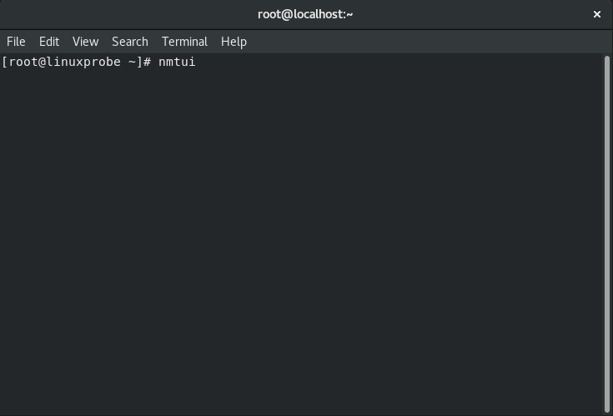
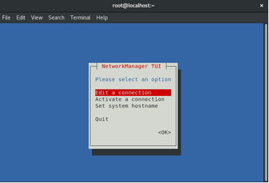
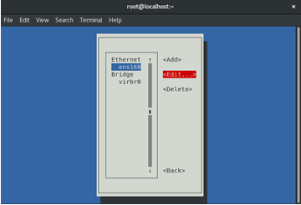
配置网卡参数
执行nmtui命令运行网络配置工具
选中Edit a connection并按下回车键
选中要配置的网卡名称，然后按下Edit按钮
05

Slide 6
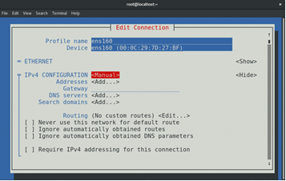
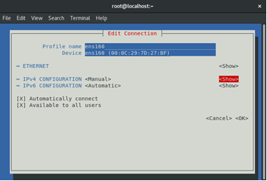
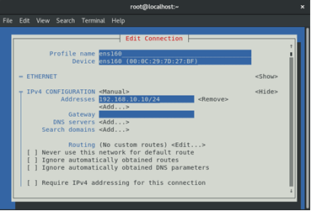
配置网卡参数
把网卡IPv4的配置方式改成Manual（手动）
按下Show按钮
填写IP地址和子网掩码
注：书中所有的服务器主机IP地址均为192.168.10.10，而客户端主机均为192.168.10.20及192.168.10.30。这样的好处就是，在后面部署Linux服务的时候，不用每次都要考虑IP地址变化的问题，从而可以心无旁骛地关注配置细节。
06

Slide 7
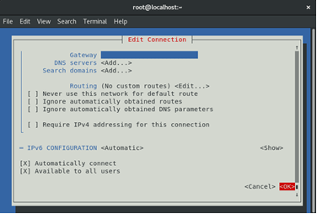
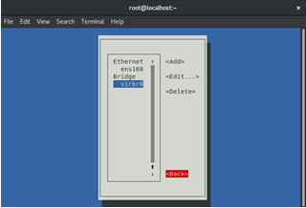
配置网卡参数
单击OK按钮保存配置
单击Back按钮结束配置工作
07

Slide 8
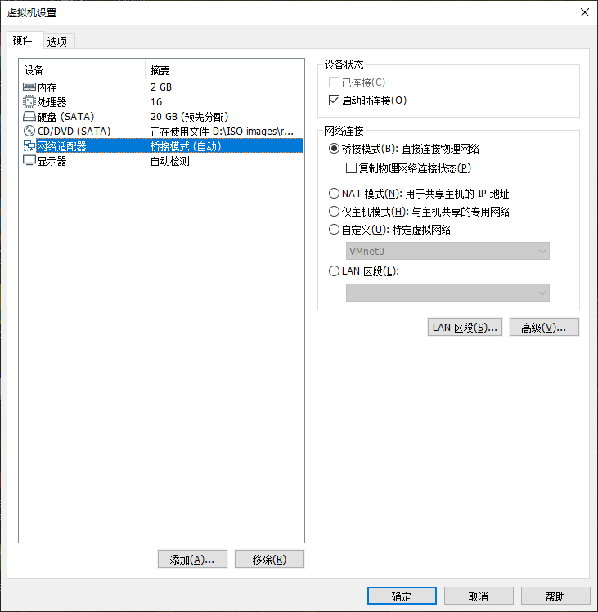
创建网络会话
RHEL和CentOS系统默认使用NetworkManager来提供网络服务，这是一种动态管理网络配置的守护进程，能够让网络设备保持连接状态。可以使用nmcli命令来管理NetworkManager服务程序。nmcli是一款基于命令行的网络配置工具，功能丰富，参数众多。
设置虚拟机网卡的模式
08

Slide 9
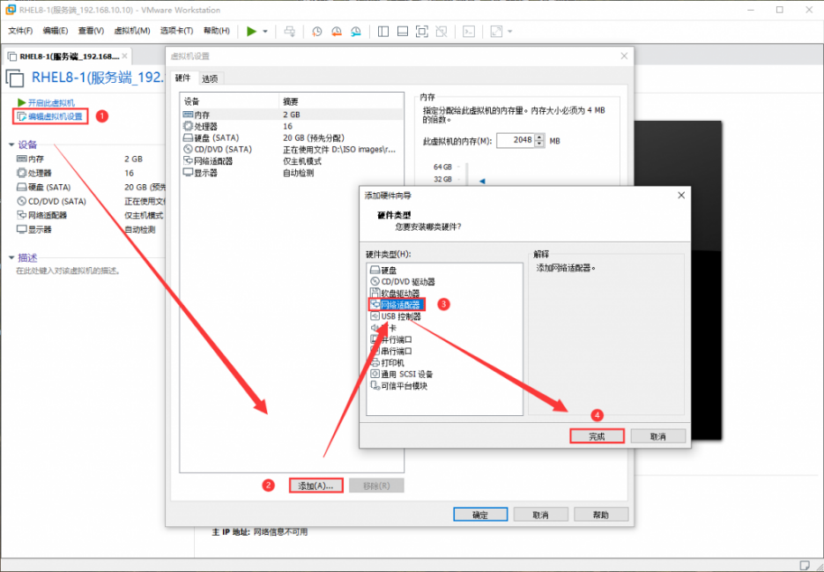
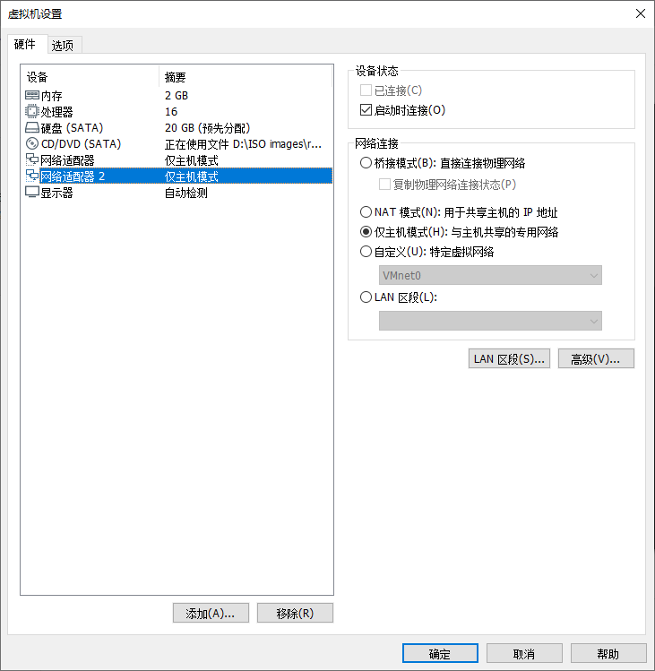
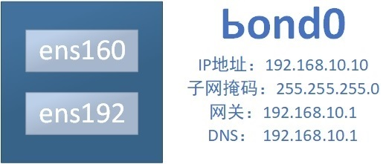
绑定两块网卡
一般来讲，生产环境必须提供7×24小时的网络传输服务。借助于网卡绑定技术，不仅能够提高网络传输速度，更重要的是，还可以确保在其中一块网卡出现故障时，依然可以正常提供网络服务。
在虚拟机中再添加一块网卡设备
确保两块网卡处在同一个网络连接中（即网卡模式相同）
网卡绑定信息示意图
09

Slide 10
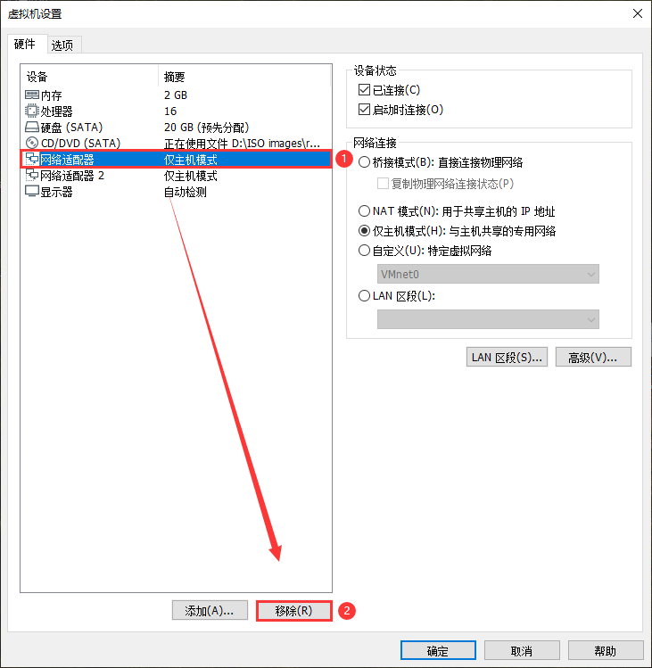
绑定两块网卡
1
创建出一个bond网卡
2
向bond0设备添加从属网卡
Bond
网卡
3
配置bond0设备的网络信息
4
启动它！
随机移除任意一块网卡
10

Slide 11
PART
TWO
远程控制服务
Remote Control Service

Slide 12
配置sshd服务
SSH（Secure Shell）是一种能够以安全的方式提供远程登录的协议，也是目前远程管理Linux系统的首选方式。
01
1
基于密码的验证
用账户和密码来验证登录；
安全验证方法
想要使用SSH协议来远程管理Linux系统，则需要配置部署sshd服务程序。
02
基于密钥的验证
需要在本地生成密钥对，然后把密钥对中的公钥上传至服务器，并与服务器中的公钥进行比较；该方式相较来说更安全。
2
sshd是基于SSH协议开发的一款远程管理服务程序。
03
12

Slide 13
sshd服务配置文件中包含的参数以及作用
参数 | 作用
Port 22 | 默认的sshd服务端口
ListenAddress 0.0.0.0 | 设定sshd服务器监听的IP地址
Protocol 2 | SSH协议的版本号
HostKey /tc/ssh/ssh_host_key | SSH协议版本为1时，DES私钥存放的位置
HostKey /etc/ssh/ssh_host_rsa_key | SSH协议版本为2时，RSA私钥存放的位置
HostKey /etc/ssh/ssh_host_dsa_key | SSH协议版本为2时，DSA私钥存放的位置
PermitRootLogin yes | 设定是否允许root管理员直接登录
StrictModes yes | 当远程用户的私钥改变时直接拒绝连接
MaxAuthTries 6 | 最大密码尝试次数
MaxSessions 10 | 最大终端数
PasswordAuthentication yes | 是否允许密码验证
PermitEmptyPasswords no | 是否允许空密码登录（很不安全）
13

Slide 14
sshd服务实验机器简介
主机地址 | 操作系统 | 作用
192.168.10.10 | Linux | 服务器
192.168.10.20 | Linux | 客户端
14

Slide 15
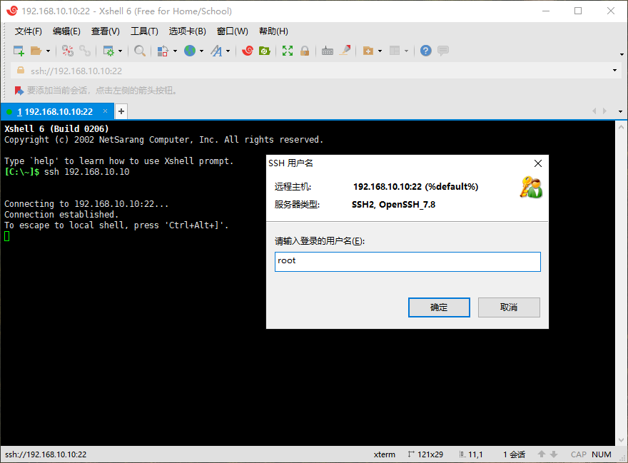
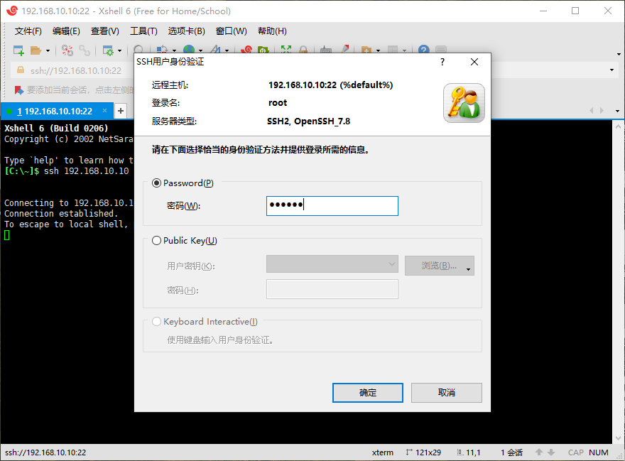
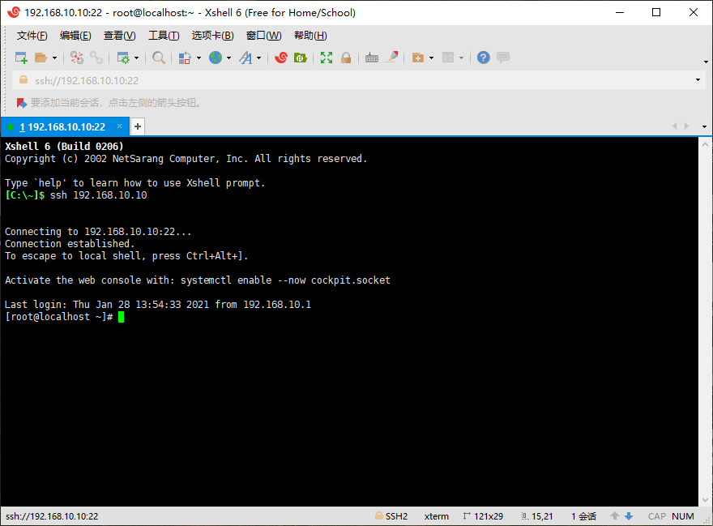
远程连接步骤
输入远程登录的账号名称
输入远程登录的账号密码
远程登录成功
15

Slide 16
安全密钥验证
第1步
第2步
在客户端主机中生成“密钥对”，记住是客户端。
把客户端主机中生成的公钥文件传送至远程服务器。
步骤
第3步
第4步
对服务器进行设置，使其只允许密钥验证，拒绝传统的密码验证方式。记得在修改配置文件后保存并重启sshd服务程序。
客户端尝试登录到服务器，此时无须输入密码也可成功登录，特别方便。
16

Slide 17
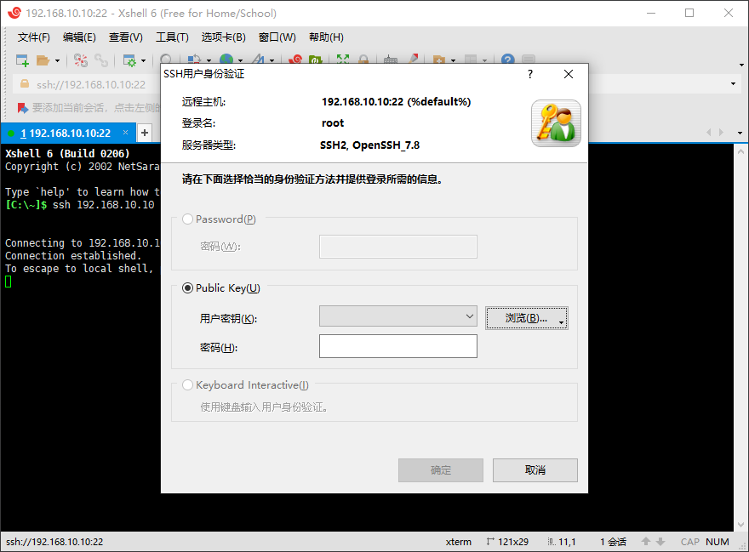
安全密钥验证
如果用户没有密钥信息，即便有密码也会被拒绝，系统甚至不会给用户输入密码的机会
无密钥访问远程服务器被拒
17

Slide 18
远程传输命令
scp（secure copy）是一个基于SSH协议在网络之间进行安全传输的命令，其格式为“scp [参数]本地文件 远程账户@远程IP地址:远程目录”。
参数 | 作用
-v | 显示详细的连接进度
-P | 指定远程主机的sshd端口号
-r | 用于传送文件夹
-6 | 使用IPv6协议
scp命令中可用的参数及作用
18

Slide 19
PART
THREE
不间断会话服务
Uninterrupted Session Service

Slide 20
不间断会话服务
Terminal Multiplexer（终端复用器，简称为Tmux）是一款能够实现多窗口远程控制的开源服务程序。用户还可以使用Tmux服务程序同时在多个远程会话中自由切换，能够实现如下功能。
会话恢复
多窗口
会话共享
即便网络中断，也可让会话随时恢复，确保用户不会失去对远程会话的控制。
每个会话都是独立运行的，拥有各自独立的输入输出终端窗口，终端窗口内显示过的信息也将被分开隔离保存，以便下次使用时依然能看到之前的操作记录。
当多个用户同时登录到远程服务器时，便可以使用会话共享功能让用户之间的输入输出信息共享。
20

Slide 21
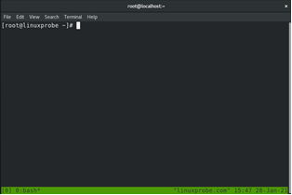
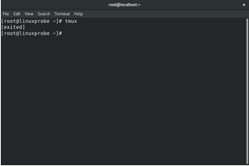
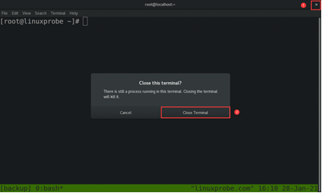
管理远程会话
Tumx服务程序会话窗口
从会话窗口退回到终端界面
强行关闭会话窗口
21

Slide 22
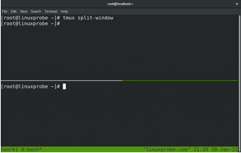
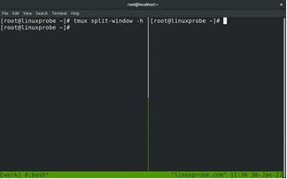
管理多窗格
Tumx服务程序会话窗口
从会话窗口退回到终端界面
22

Slide 23
Tmux不间断会话多窗格的切换命令
命令 | 作用
tmux select-pane -U | 切换至上方的窗格
tmux select-pane -D | 切换至下方的窗格
tmux select-pane -L | 切换至左方的窗格
tmux select-pane -R | 切换至右方的窗格
23

Slide 24
Tmux不间断会话多窗格的互换命令
命令 | 作用
tmux swap-pane -U | 将当前窗格与上方的窗格互换
tmux swap-pane -D | 将当前窗格与下方的窗格互换
tmux swap-pane -L | 将当前窗格与左方的窗格互换
tmux swap-pane -R | 将当前窗格与右方的窗格互换
24

Slide 25
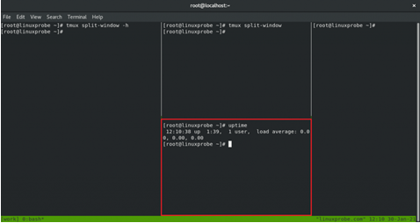
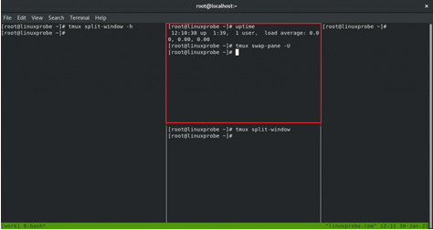
管理多窗格
切换窗格位置前
切换窗格位置后
25

Slide 26
操作Tmux会话窗格相关的常用快捷键
快捷键 | 作用
% | 划分为左右两个窗格
" | 划分为上下两个窗格
<方向键> | 切换到上下左右相邻的一个窗格
; | 切换至上一个窗格
o | 切换至下一个窗格
{ | 将当前窗格与上一个窗格位置互换
} | 将当前窗格与下一个窗格位置互换
X | 关闭窗格
! | 将当前窗格拆分成独立窗口，而不在与其他窗格同处一个界面
q | 显示窗格编号
26

Slide 27
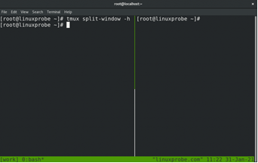
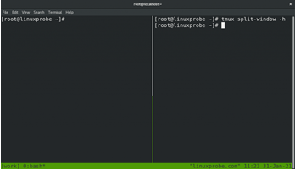
管理多窗格
窗格互换前
窗格互换后
27

Slide 28
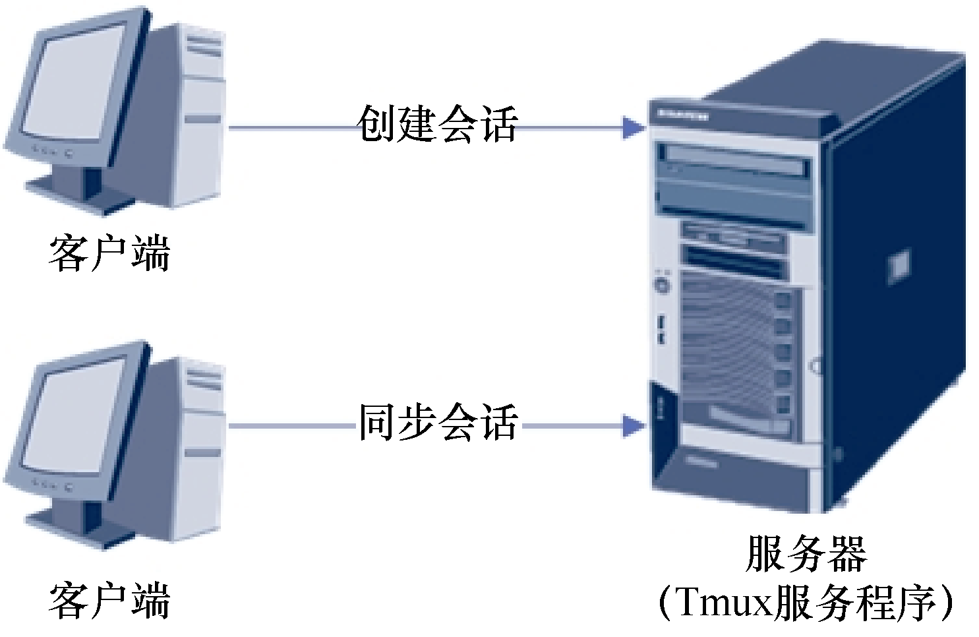
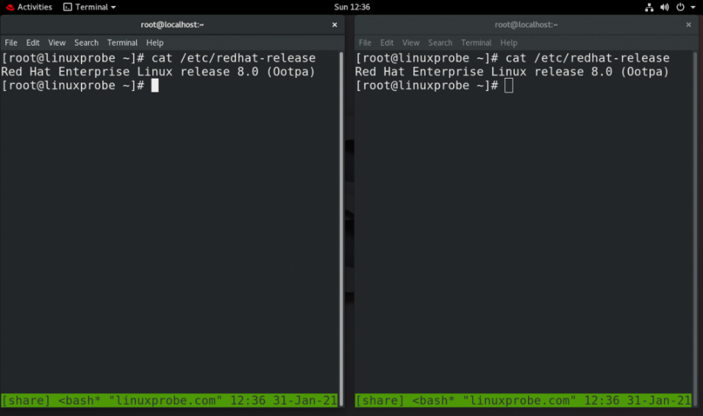
会话共享功能
会话共享功能的技术拓扑
终端界面进行会话同步
28

Slide 29
PART
FOUR
检索日志信息
Retrieve Log Information

Slide 30
常见的日志文件保存路径
文件路径 | 作用
/var/log/boot.log | 系统开机自检事件及引导过程等信息
/var/log/lastlog | 用户登录成功时间、终端名称及IP地址等信息
/var/log/btmp | 记录登录失败的时间、终端名称及IP地址等信息
/var/log/messages | 系统及各个服务的运行和报错信息
/var/log/secure | 系统安全相关的信息
/var/log/wtmp | 系统启动与关机等相关信息
30

Slide 31
日志文件分类
系统日志
用户日志
程序日志
主要记录系统的运行情况和内核信息。
主要记录用户的访问信息，包含用户名、终端名称、登入及退出时间、来源IP地址和执行过的操作等。
稍微大一些的服务一般都会保存一份与其同名的日志文件，里面记录着服务运行过程中各种事件的信息；每个服务程序都有自己独立的日志文件，且格式相差较大。
31

Slide 32
journalctl命令中的常用参数以及作用
参数 | 作用
-k | 内核日志
-b | 启动日志
-u | 指定服务
-n | 指定条数
-p | 指定类型
-f | 实时刷新（追踪日志）
--since | 指定时间
--disk-usage | 占用空间
32

Slide 33
日志信息等级分类
日志等级 | 说明
emerg | 系统出现严重故障，比如内核崩溃
alert | 应立即修复的故障，比如数据库损坏
crit | 危险性较高的故障，比如硬盘损坏导致程序运行失败
err | 危险性一般的故障，比如某个服务启动或运行失败
warning | 警告信息，比如某个服务参数或功能出错
notice | 不严重的一般故障，只是需要抽空处理的情况
info | 通用性消息，用于提示一些有用的信息
debug | 调试程序所产生的信息
none | 没有优先级，不进行日志记录
33

Slide 34
复习题
1．在Linux系统中有多种方法可以配置网络参数，请列举几种。
答：配置网络参数可以使用nmtui命令、nmcli命令、nm-connection-editor命令或者直接编辑网络配置文件来实现对网络参数的修改。
2．在RHEL 8系统中使用网络会话技术的目的是什么？
答：使用nmcli命令来管理网络会话的目的是为了快速切换网络参数，以便适应不同的工作场景。
3．请简述网卡绑定技术balaner-rr模式的特点。
答：平时两块网卡均工作，且自动备援，无须交换机设备提供辅助支持。
4．在Linux系统中，当通过修改其配置文件中的参数来配置服务程序时，若想要让新配置的参数生效，还需要执行什么操作？
答：需要重新启动相关的服务程序，或让服务程序重新加载配置文件，或重启系统。
34

Slide 35
复习题
5．sshd服务的密码验证与密钥验证方式，哪个更安全？
答：一般情况下，密钥验证方式更加安全。若用户有更高的安全需求，还可以再对密钥文件进行密码加密，从而实现双重加密。
6． 想要把本地文件/root/out.txt传送到地址为192.168.10.20的远程主机的/home目录下，且本地主机与远程主机均为Linux系统，最为简便的传送方式是什么？
答：执行命令scp /root/out.txt root@192.168.10.20:/home，并在进行密码验证后即可开始传送。
7．Tmux服务程序能够让用户实现远程控制的不间断会话，即便网络发生中断也不丢失对远程主机的会话控制。那么，当想要恢复一个名为linux的会话窗口时，应该怎么做呢？
答：执行命令tmux attach -t linux即可恢复这个会话窗口。
35

Slide 36
祝同学们学习顺利，爱上Linux系统。

